Slide 1
Подготовила: воспитатель первой кв. кат.
Смыслова Н.А.
Сергиево-Посадский г.о. декабрь 2022г.
СООБЩЕНИЕ ИЗ ОПЫТА РАБОТЫ «ОРГАНИЗАЦИЯ ДЕЯТЕЛЬНОСТИ
С ДЕТЬМИ СРЕДНЕГО ДОШКОЛЬНОГО ВОЗРАСТА В РАЗВИВАЮЩЕМ ЦЕНТРЕ «РУССКАЯ ИЗБА»

Slide 2
Актуальность темы
Воспитание духовно-нравственного гражданина, знающего и любящего свою Родину, задача особенно актуальная сегодня. И она не может быть успешно решена без глубокого познания духовного богатства своего народа, освоения народной культуры.
Одной из задач по духовно-нравственному воспитанию является развитие интереса к русским традициям. Но в наши дни дети получают очень мало информации о русской культуре, быте. В процессе воспитания не соблюдается историческая преемственность поколений. Система работы в этом направлении требует организацию особых условий, создания обстановки, которая средствами яркой образности и наглядности обеспечивала бы детям особый комплекс ощущений и эмоциональных переживаний.

Slide 3

С первых лет жизни ребенка приобщение его к культуре, общечеловеческим ценностям помогают заложить в нем фундамент нравственности, патриотизма, формируют основы самосознания и индивидуальности.

Slide 4
Что такое мини-музей
Мини-музей – это особое, специальное организованное пространство ДОУ, способствующее расширению кругозора и ребёнка, и взрослого, повышению образованности, воспитанности, приобщению к вечным ценностям:
«мини» напоминает о том, что музей в детском саду занимает очень небольшое пространство;
расположить музей можно в любом удобном для доступности детьми месте;
он создан для самых маленьких посетителей и открыт для них постоянно;
мини-музей не отвечает многим строгим требованиям, которые предъявляются к настоящим музеям;
мини-музей может быть как результатом или частью какого-либо проекта, как зачином проекта, так и самостоятельным проектом.

Slide 5
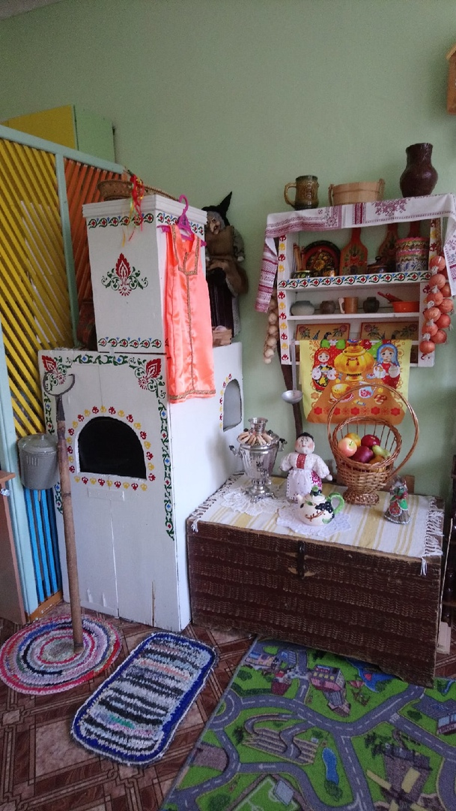
Расположение мини-музея

Slide 6
Цели и задачи
Повышение качества работы педагогов по краеведению через приобщение к русской народной культуре с использованием мини-музея «Русская изба».
1. Познакомить детей с избой - жилищем крестьянской семьи, с ее устройством на основе мини-музея в группе.
2. Познакомить с многообразием предметов старинного русского быта, их названиями и назначением: печь, прялка, коромысло, ухват, чугунок, сундук, лавка: элементами русского костюма: рубаха, сарафан, кокошник, лапти. Прививать интерес к предметам старины.
3. Воспитывать бережное отношение к старинным вещам, народным традициям, обычаям гостеприимства.
4. Обогатить словарь детей народными пословицами, поговорками, загадками.
5. Воспитывать гражданско-патриотические чувства детей через совместную познавательную и творческую деятельность по краеведению.

Slide 7
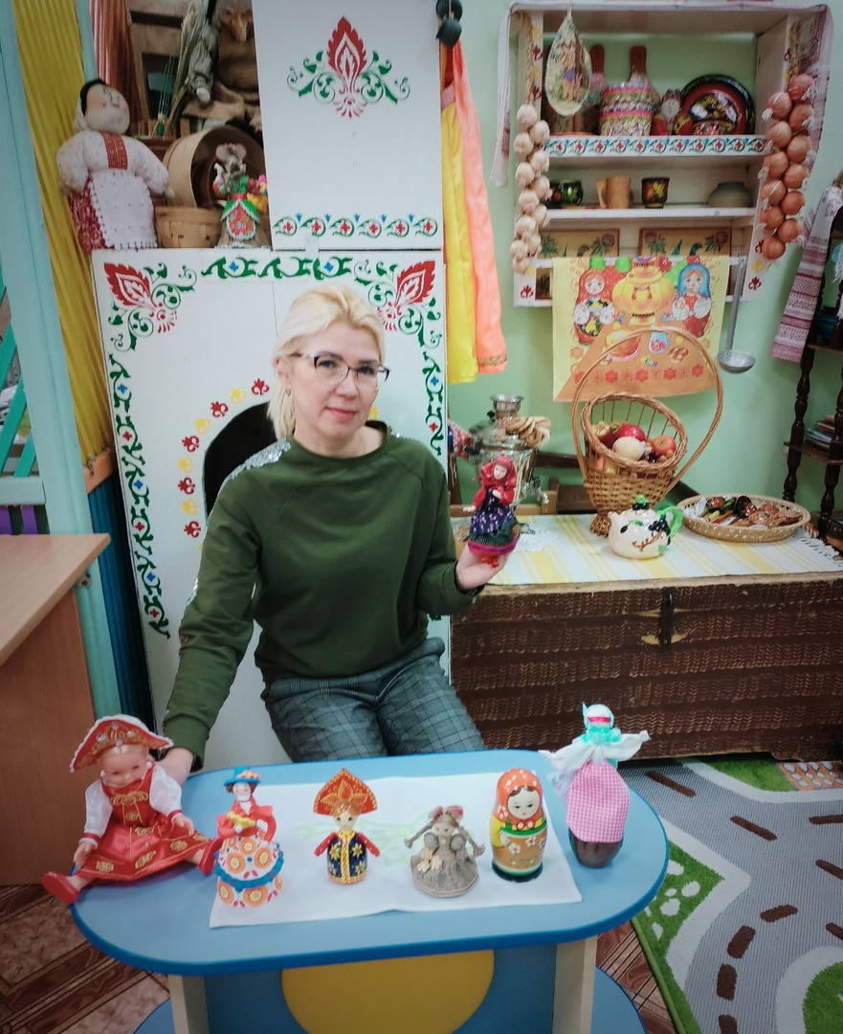
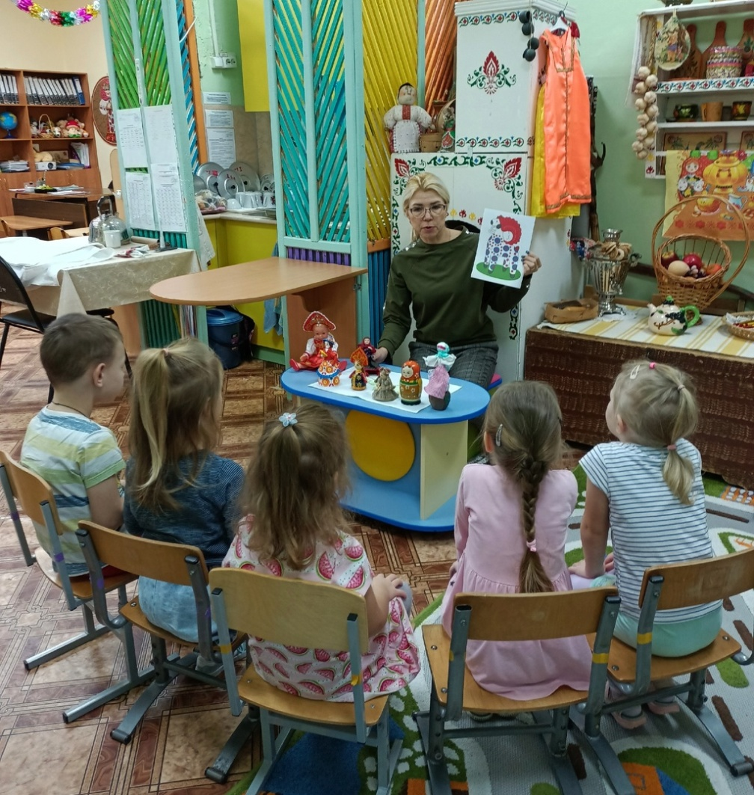
беседы «Как люди жили раньше», «Русская игрушка», «Народные промыслы: Дымковская игрушка»

Slide 8
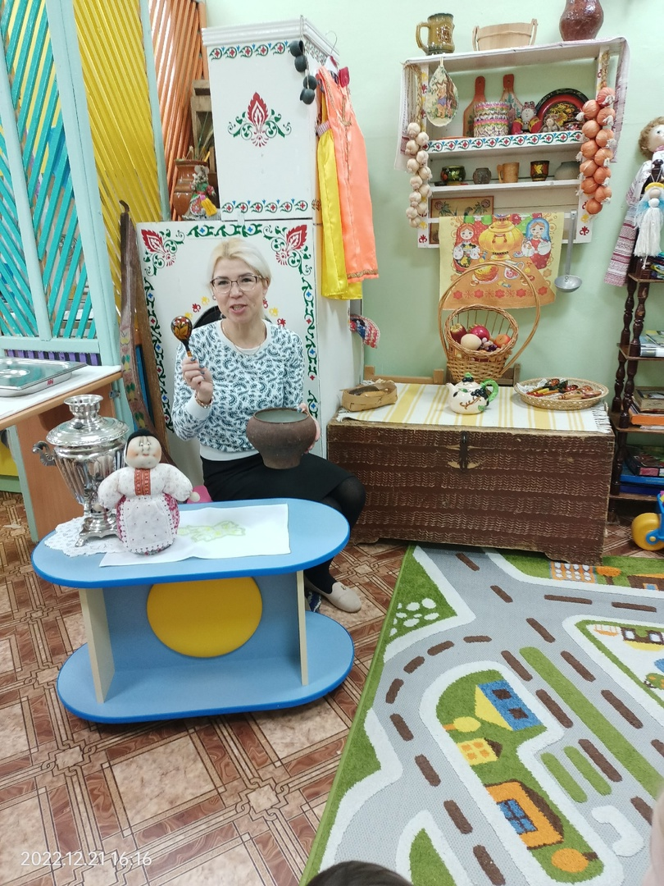
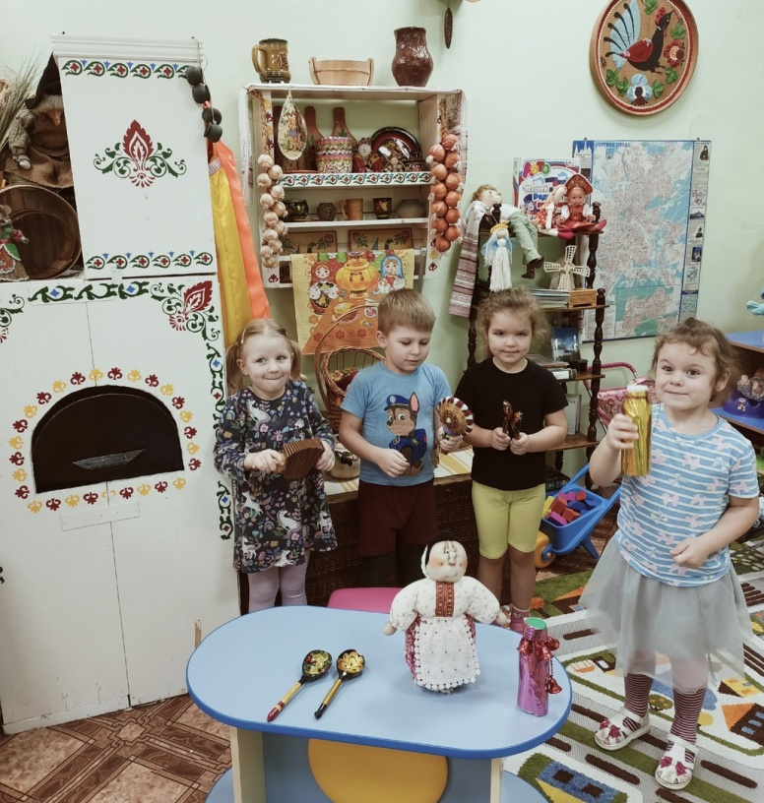
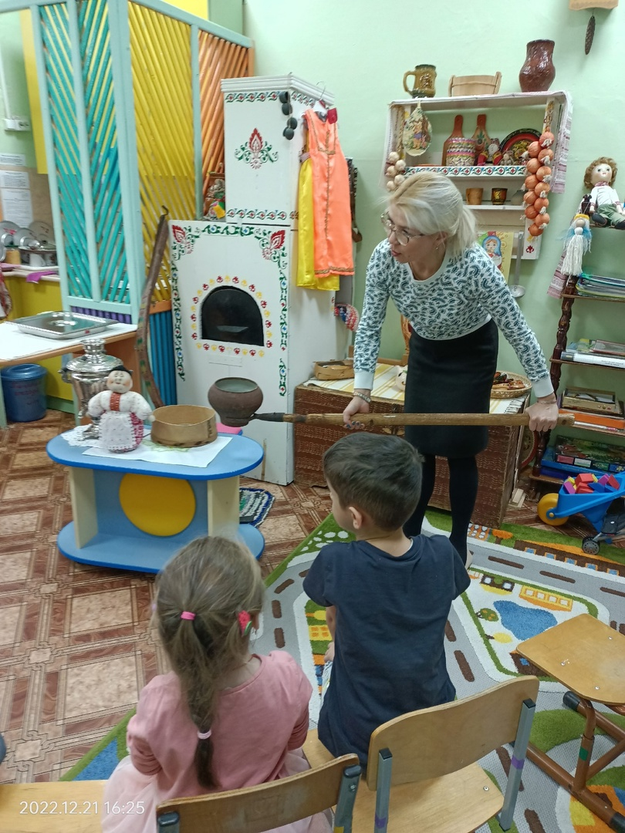
досуг «В гости к бабушке Настасье», отгадывание загадок о предметах русского быта

Slide 9
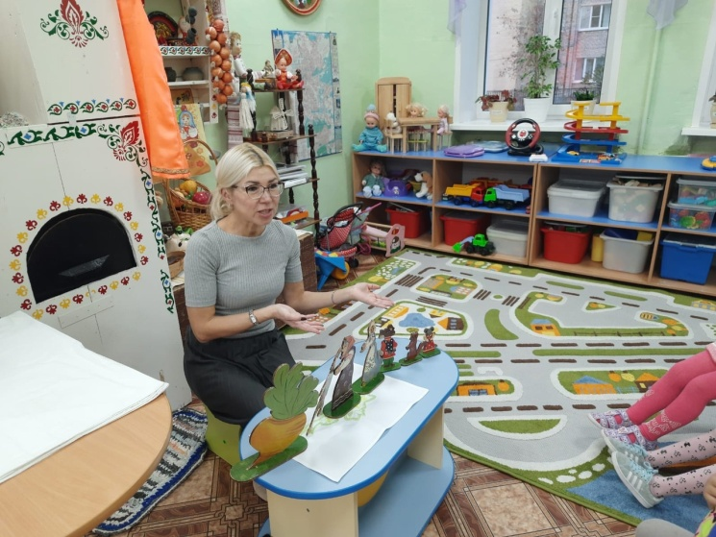
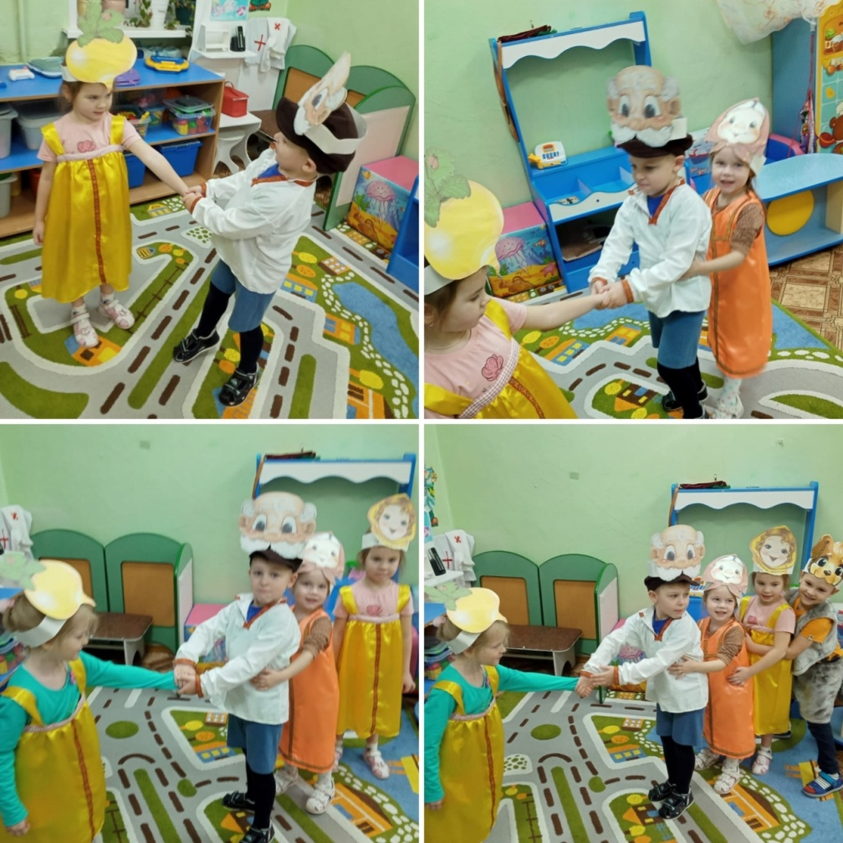
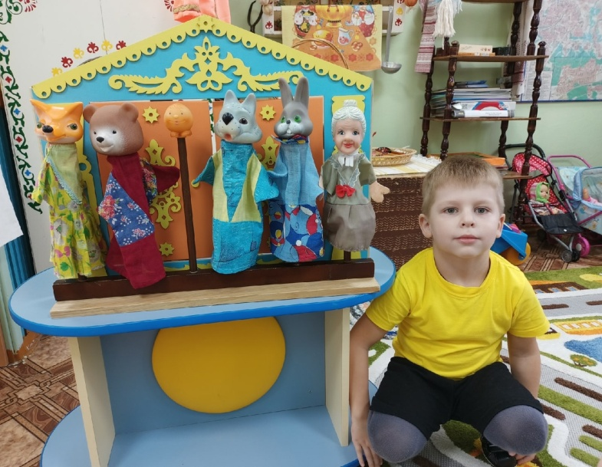
Чтение, показ и драматизация русских народных сказок, рассматривание иллюстраций

Slide 10
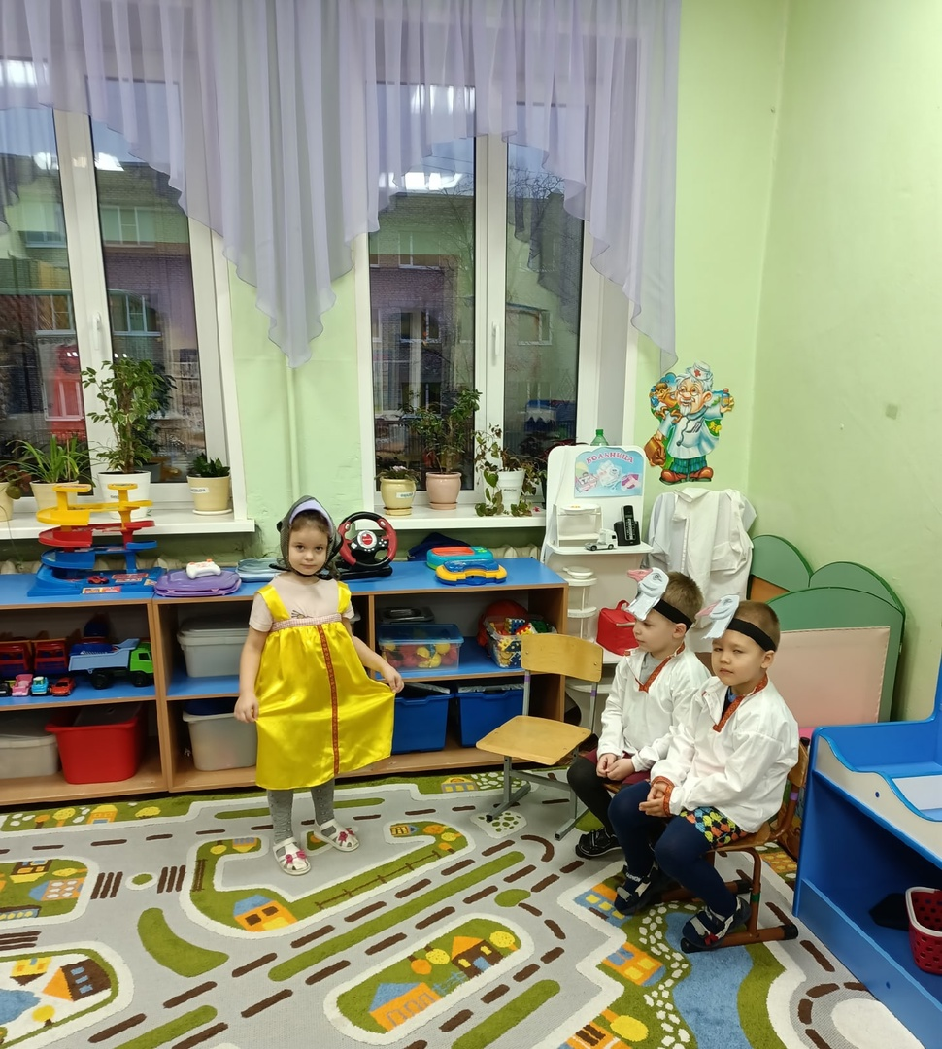
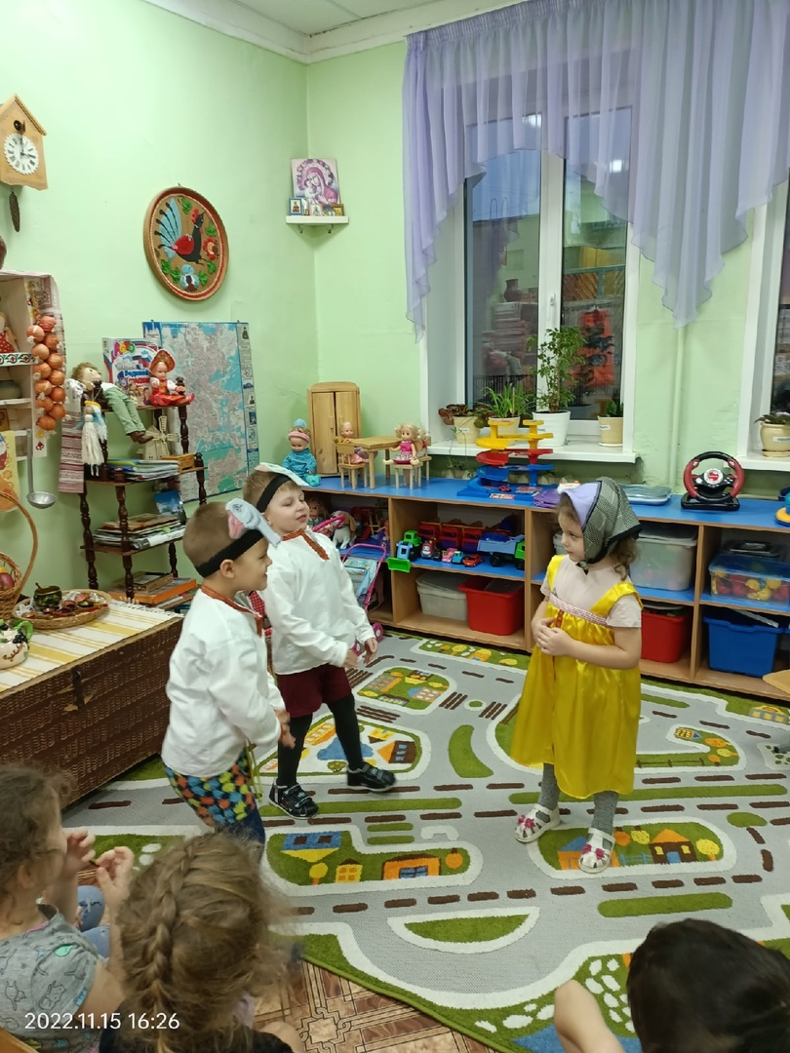
Драматизация р.н.песенок

Slide 11
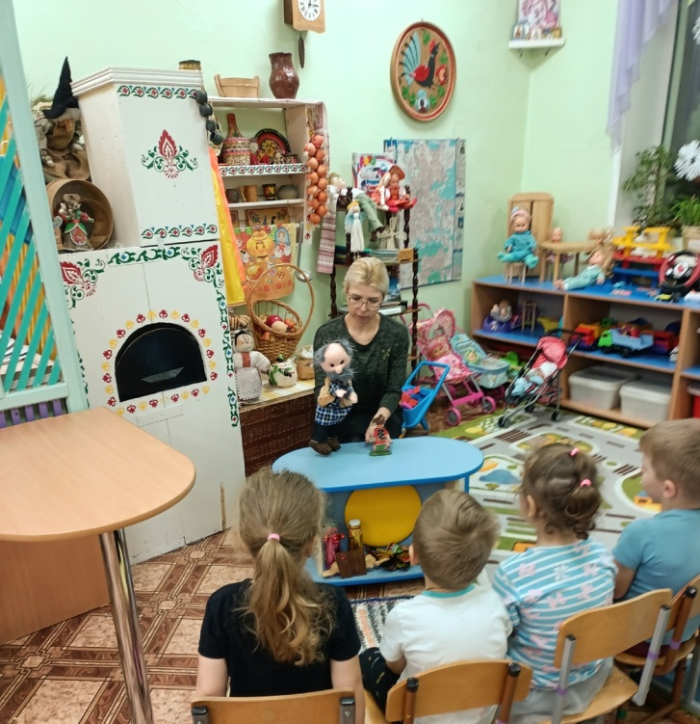
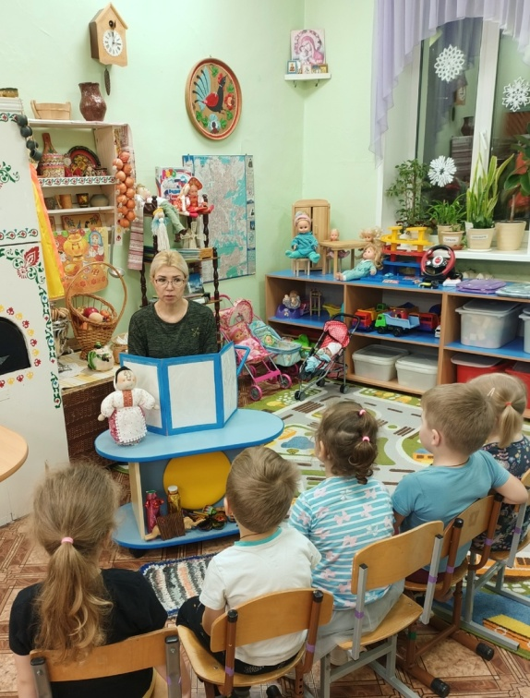
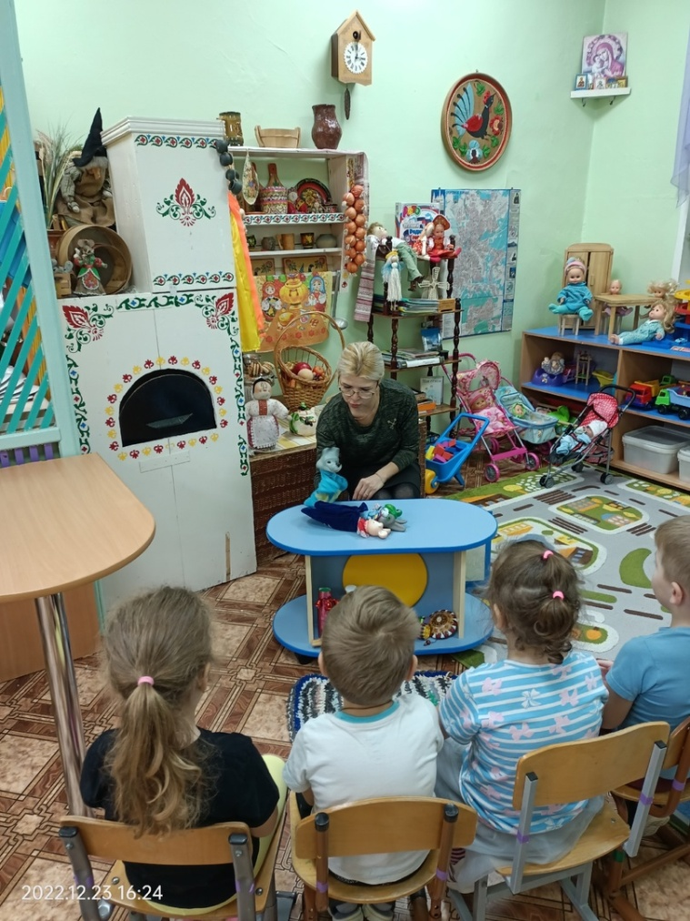
Развлечение «показ сказки «рукавичка»

Slide 12
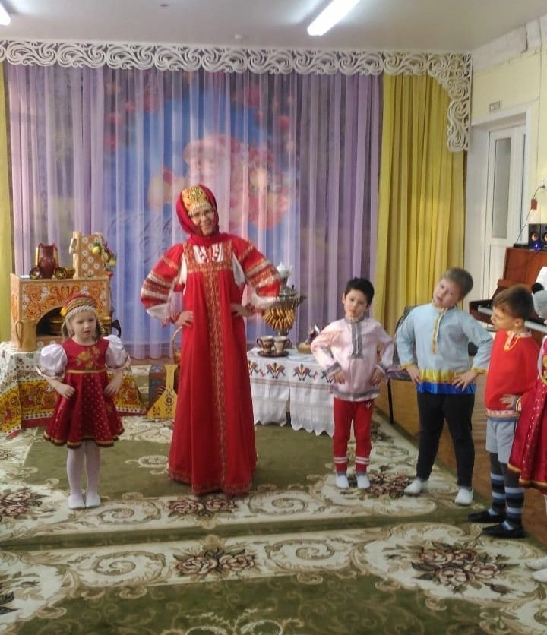
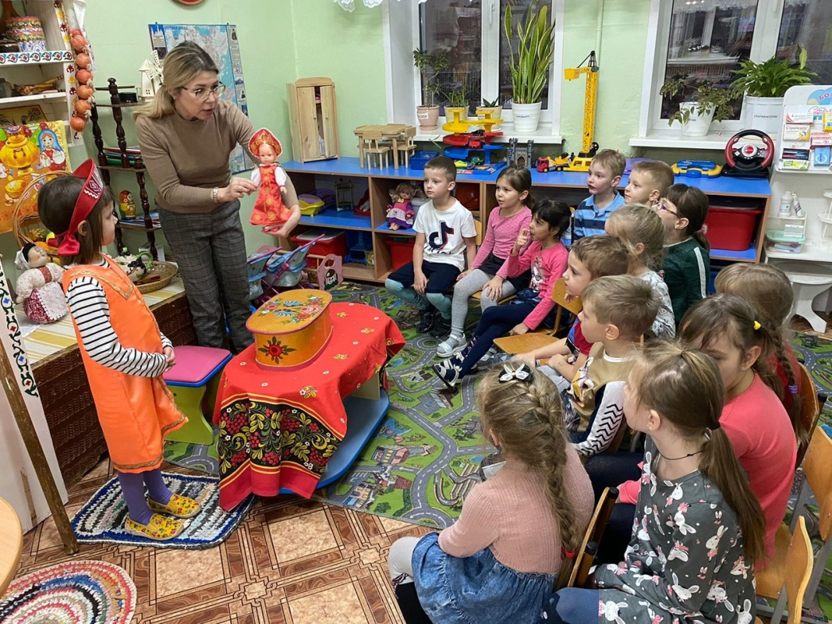
Фольклорные праздники и развлечения

Slide 13
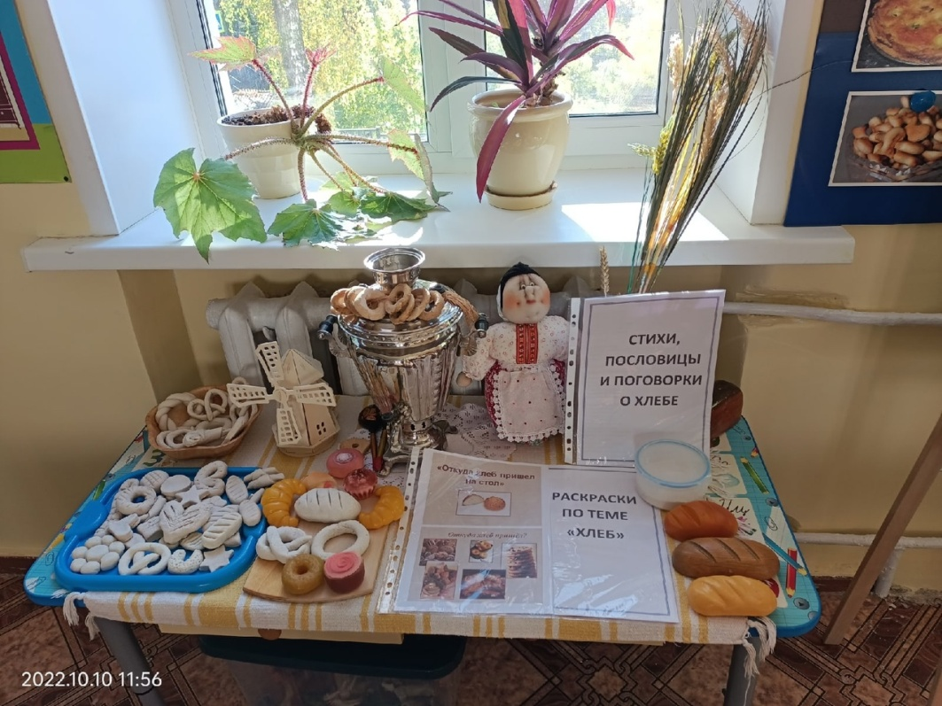
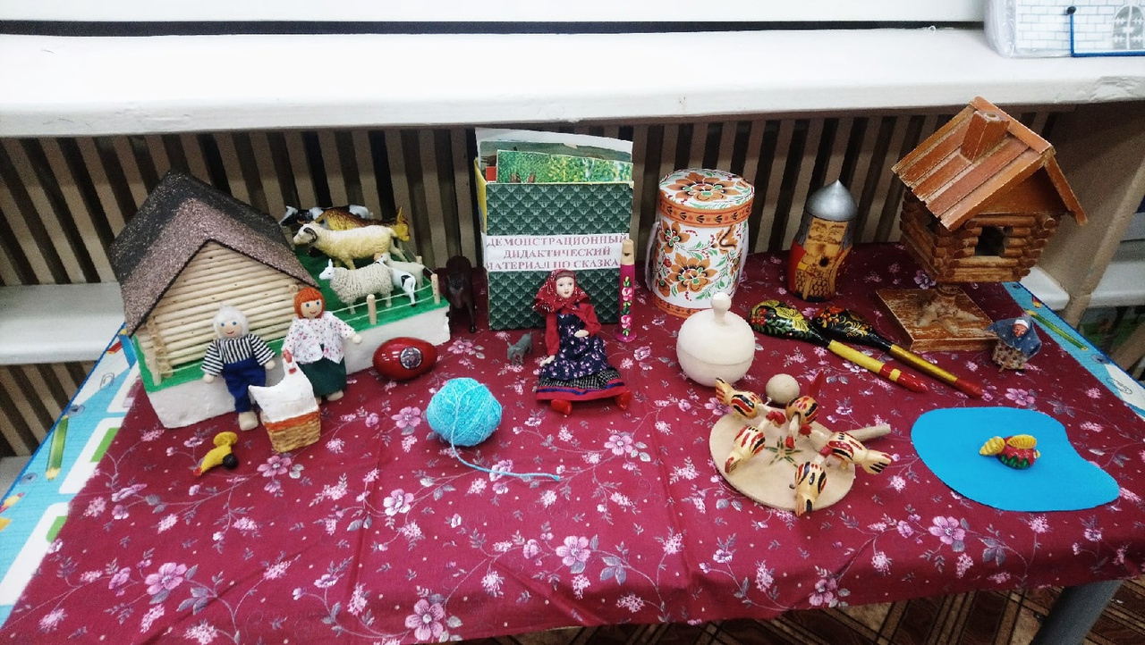
Предметная развивающая среда по Тематическим неделям патриотического направления

Slide 14
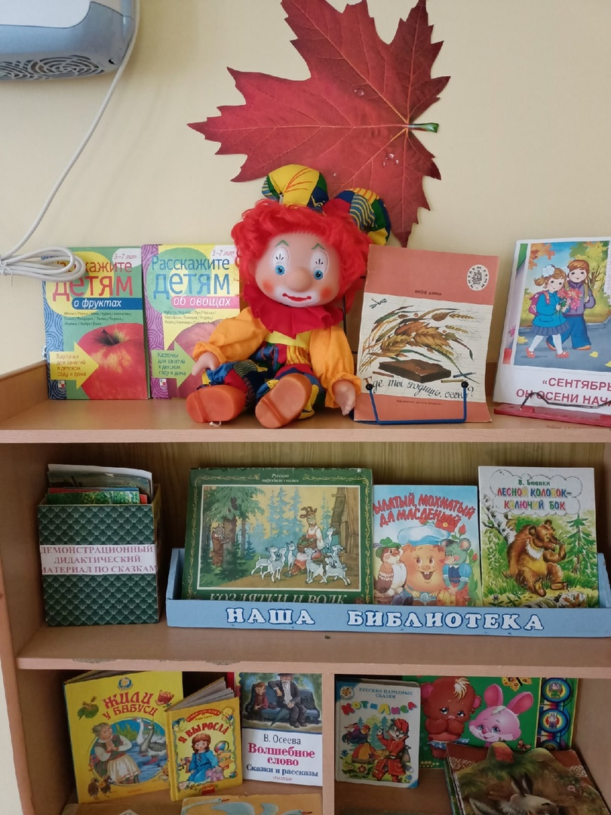
Спасибо за внимание!

